Slide 1
MyNews - Sistem de Știri Personalizate cu AI
Autori:Iorgu Florentin Lucian
Nonea Costin
Văduva David
Grupa: 441C
Coordonator: Curavale Daniel
POLITEHNICA Bucuresti

Slide 2
Cuprins
1 Problema și Motivația proiectului
2 Propunerea implementării tehnice / Metoda
3 State of the art / Stadiul actual al cunoașterii
4 Experimente și Rezultate
5 Bibliografie

Slide 3
Problema și Motivația proiectului

Slide 4
Problema/Motivatia proiectului
Problema: Există prea multe știri (supraîncărcare). Este greu să găsești informația care te interesează cu adevărat. Filtrele actuale sunt rigide (doar categorii fixe). Soluția MyNews: Un „asistent personal” care citește știrile în locul tău. Selectează doar ce este relevant. Rescrie textul pe înțelesul și preferințele tale.

Slide 5
Propunerea implementării tehnice / Metoda

Slide 6
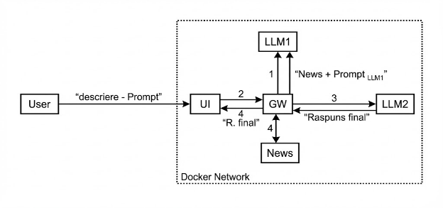
Metoda
Cum circulă datele: 1.Utilizatorul scrie o descriere (ex: „Îmi place IT-ul, nu vreau politică”). 2.Gateway (Creierul): Coordonează tot procesul. 3.AI 1 (Analistul): Înțelege ce vrea utilizatorul și creează un profil. 4.AI 2 (Scriitorul): Ia știrile brute și scrie rezumatul final pe baza profilului.

Slide 7
State of the art / Stadiul actual al cunoașterii

Slide 8
SOTA
Standardul Actual (SOTA): Modele Transformer (BERT, T5) utilizate pentru sumarizare automată. Limitare: Abordare "One-size-fits-all" – oferă același rezumat tuturor, riscând pierderea contextului și subiectivitate (bias). Proiecte Similare Analizate: KENN News: Utilizează Cloud (OpenAI GPT-3.5 + Bing API). Deși eficient, depinde de API-uri externe costisitoare. Bots de Știri (TIJER/IJARIIE): Se concentrează pe reducerea dimensiunii textului (100-200 cuvinte), nu pe adaptarea stilului. Inovația MyNews (Chain-of-Agents): Diferențiator: Trecerea de la simpla scurtare la Transfer Stilistic (Style Transfer). Arhitectură: Separarea "Gândirii" (Profilare) de "Scriere" (Generare) pentru a elimina halucinațiile. Privacy: Procesare 100% locală (Ollama), eliminând dependența de Cloud.

Slide 9
Experimente și Rezultate

Slide 10
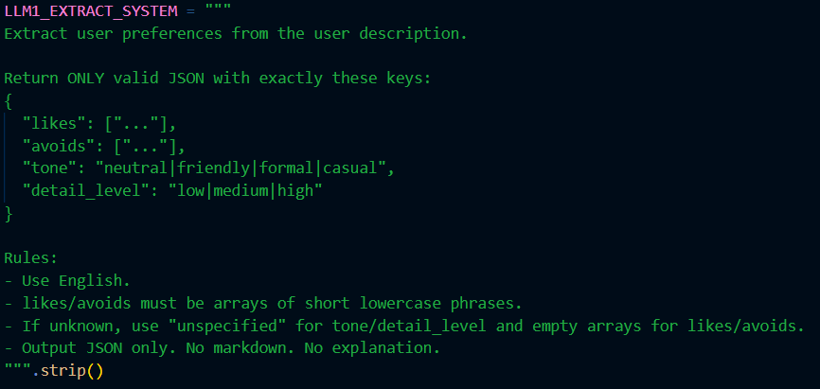
Experimente
Structurarea Datelor: Prompt-ul pentru Extragerea Preferințelor
Provocarea: Știrile brute sunt nestructurate și voluminoase.
Soluția (LLM 1): Un "System Prompt" strict care forțează un output determinist.
Mecanism:
    Instrucțiune: "Return ONLY valid JSON".
Validare: Transformarea textului liber în chei exacte: likes, avoids, tone.
Temperatură: Setată la 0.0 pentru a elimina "creativitatea" și a garanta precizia extracției.

Slide 11
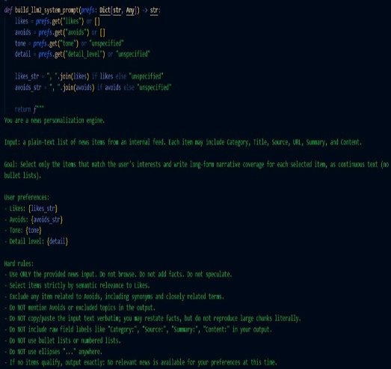
Experimente
Controlul Generării: System Prompt-ul pentru LLM 2
Construcția Dinamică: Prompt-ul se modifică automat în funcție de profilul utilizatorului ({likes_str}, {tone}).
Reguli "Hard" (Constrângeri):
Anti-Halucinație: "Do not add facts. Do not speculate."
Filtrare Semantică: "Select items strictly by semantic relevance."
Stilistică: "No bullet lists. Write continuous prose."
Rezultat: Transformarea listei de date într-un articol coerent, gata de citit.

Slide 12
Experimente
Obiectivul Testării: Verificarea capacității sistemului de a adapta conținutul în timp real.
Scenariul 1: Filtrarea Negativă (Negative Constraints)
  Test: Utilizatorul cere explicit excluderea unui domeniu (ex: "Fără Tehnologie si Business”).
  Validare: Verificăm dacă știrile din acea categorie sunt eliminate complet.
Scenariul 2: Adaptarea Nivelului Cognitiv
  Test: Solicitare de conținut pentru un profil de "Copil" vs. "Expert".
  Validare: Analiza simplificării vocabularului și a structurii frazei.
Scenariul 3: Coerența Formatului
  Test: Verificarea eliminării elementelor nedorite (bullet points, liste) în favoarea textului narativ continuu.

Slide 13
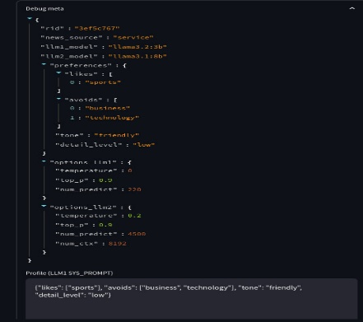
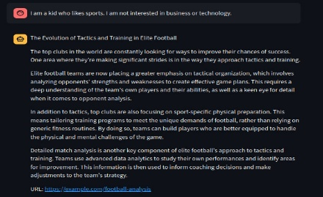
Experimente
Scenariul 1: Filtrarea Negativă și Excluderea Domeniilor
Cazul de Test: Utilizator tip "Copil" care solicită explicit excluderea domeniilor complexe.
Input Utilizator: "I am a kid... not interested in business or technology.“
Analiza Sistemului (LLM 1):
Identifică negația semantică ("not interested").
Populează câmpul avoids cu etichetele: ["business", "technology"].
Setează tonul: friendly și nivelul de detaliu: low.
Rezultat: Știrile din categoriile Business și Tech au fost blocate complet, fiind afișat doar conținutul despre Sport.

Slide 14
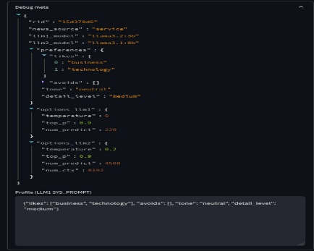
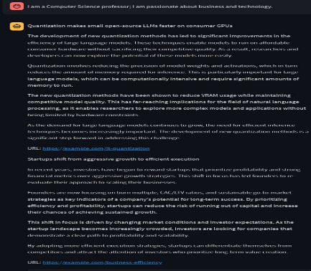
Experimente
  Scenariul 2: Adaptarea Nivelului Cognitiv (Expert)
Cazul de Test: Profil expert ("Computer Science Professor") care necesită terminologie tehnică.
Analiza Sistemului (LLM 1):
Recunoaște autoritatea profilului ("Professor").
Setează parametrii: tone: "neutral" și detail_level: "medium/high".
Validare Rezultat (LLM 2):
Vocabular: Păstrează termeni tehnici specifici ("Quantization", "Inference efficiency", "VRAM usage").
Structură: Folosește fraze complexe și un stil academic, fără a simplifica excesiv informația.

Slide 15
Rezultate
Ce a scris utilizatorul (Input) | Ce a înțeles Sistemul (Debug Meta) | Rezultatul Final (Știrea afișată)
Scenariul 1: Simplificare „I am a kid who likes sports. I am not interested in business or technology.” | Likes: ["sports"] Avoids: ["business", "technology"] Tone: "friendly" Detail Level: "low" | ✅ Afișat: „The Evolution of Tactics in Elite Football” (Limbaj simplificat, explicativ). ❌ Eliminat: Articolele despre „Quantization LLMs” (Tech) și „Startups” (Business).
Scenariul 2: Expertiză „I am a Computer Science professor; I am passionate about business and technology.” | Likes: ["business", "technology"] Avoids: [] Tone: "neutral" Detail Level: "medium" | ✅ Afișat: „Quantization makes small LLMs faster...” (Păstrează termeni tehnici: inference, VRAM, float-point). ❌ Eliminat: Știrile Sportive.
Scenariul 3: Asociere Semantică „I am passionate about basketball and technology.” | Likes: ["basketball", "technology"] Tone: "neutral" Detail Level: "unspecified" | ✅ Afișat: „Quantization...” (Match exact pe Tech). Afișat: „Tactics in Football” (A dedus că Basketball este un Sport și a livrat știrea sportivă disponibilă).

Slide 16
Bibliografie
Bibliografie și Referințe
Tahoe AI, "Using LLMs to create your personalized news feed", Medium Article.
TIJER, "AI Based News Summarization Bot", Paper ID: TIJERA001030.
IJARIIE, "AI Based News Summarization Bot", Vol-9 Issue-3, 2023.
Keen News Project, Platformă de știri sintetizate AI (keen.news).
Ollama Library, Documentație modele Llama 3.1 & 3.2.
Docker Documentation, "Writing a Dockerfile: Beginners to Advanced".

